Slide 1
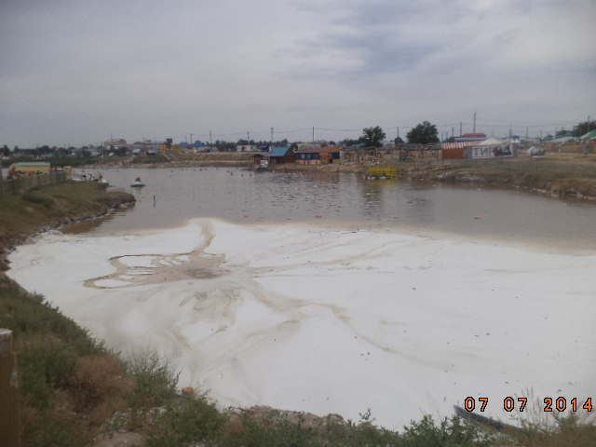
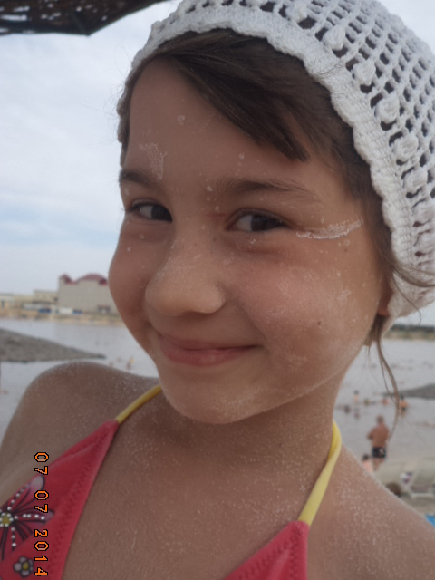
Халиуллина Радмила МБОУ Башкирский лицей №48 2 б класс

Slide 2
Объект исследования:
поваренная соль
Предмет исследования:
свойства и применение поваренной соли
Актуальность:
Соль – незаменимый продукт питания

Slide 3
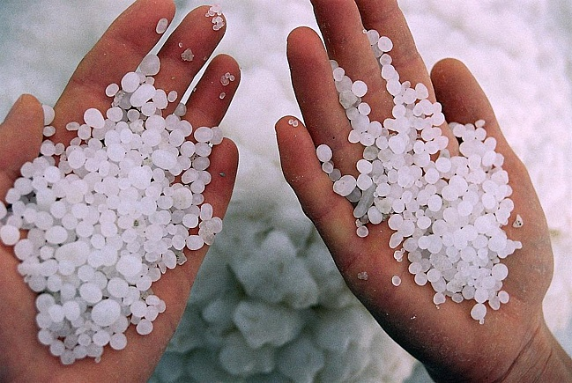
Цель:
Хотелось бы больше узнать о соли:
Что такое соль?
Откуда она берётся?
Как её добывают?
Или готовят?
Почему море солёное?

Slide 4
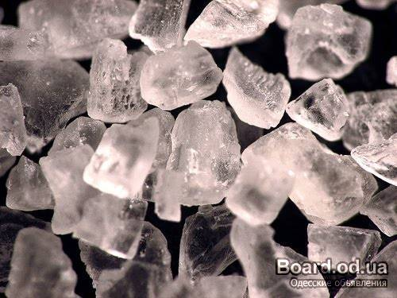
Задачи:
1.Выяснить, откуда берётся соль?
2.Можно ли обойтись без нее? Для чего она нужна?
3.Исследовать свойства соли опытным путём
4.Провести опыты по выращиванию кристаллов соли

Slide 5
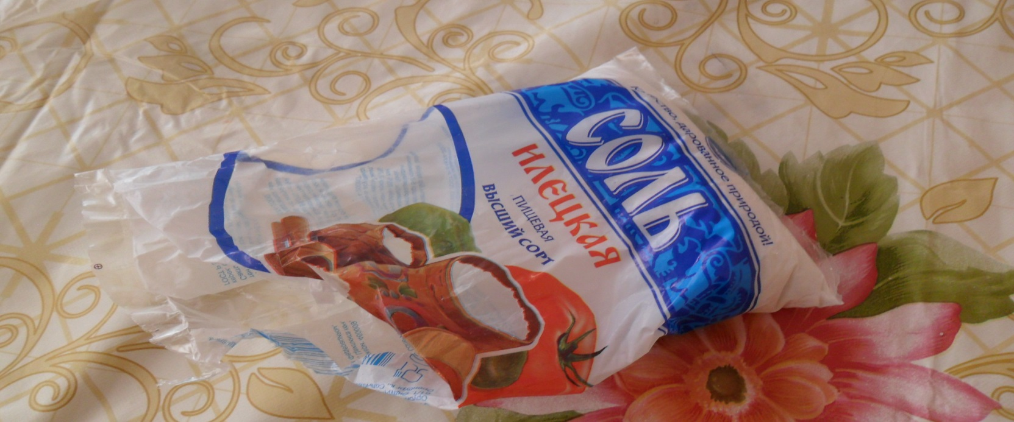
Без золота прожить можно,
а без соли – нет.

Slide 6
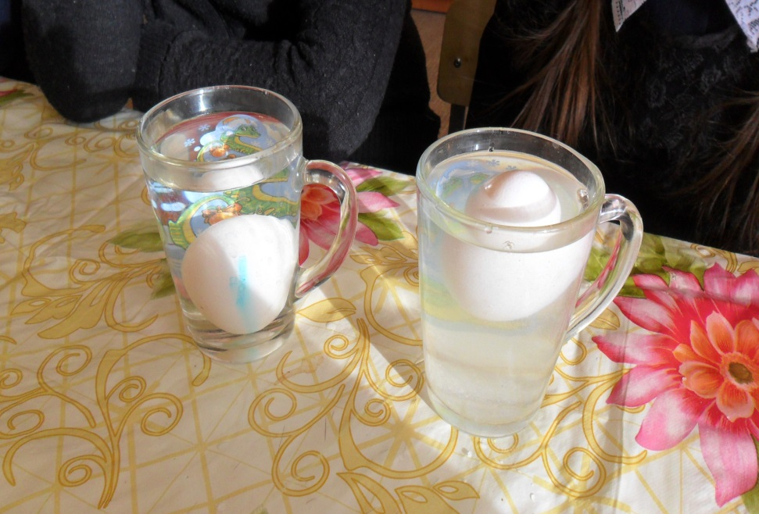
«Почему в солёной воде не тонем?»
Вывод : Солённая вода помогает держаться предметам на поверхности.
Объяснение : Все дело в плотности воды. Чем плотность выше (в данном случае за счет соли), тем сложнее в ней утонуть.

Slide 7
«Влияние соли на рост растений»
Наблюдали, как влияет соль на рост растений. Приготовили два вида почв, один из которых содержал большое количество соли. Посадили лук. Ухаживали за растениями.
Вывод: в почве, содержащей соль, растение практически не растет.

Slide 8
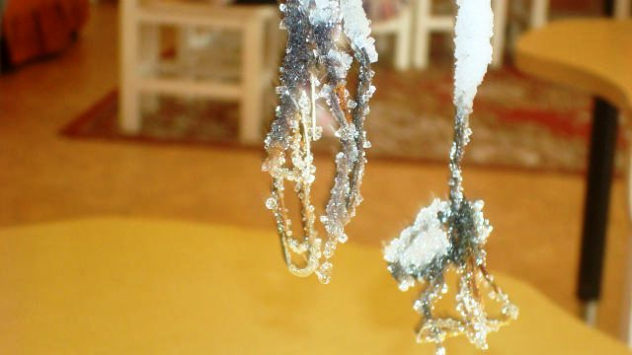
«Выращивание кристаллов»
Чтобы вырастить кристаллы соли, мы налили в стакан тёплой воды, засыпали соли, постоянно помешивая, чтобы она быстрее растворялась. Добавляли соль до тех пор, пока она не перестала растворяться. Потом солёную воду процедили через чистую ткань. Это мы сделали для того, чтобы грязь не попала в раствор. Положили затравку - маленький кристаллик, на котором и станет образовываться большой кристалл.

Slide 9
Эти кристаллы выросли на обыкновенных скрепках

Slide 10
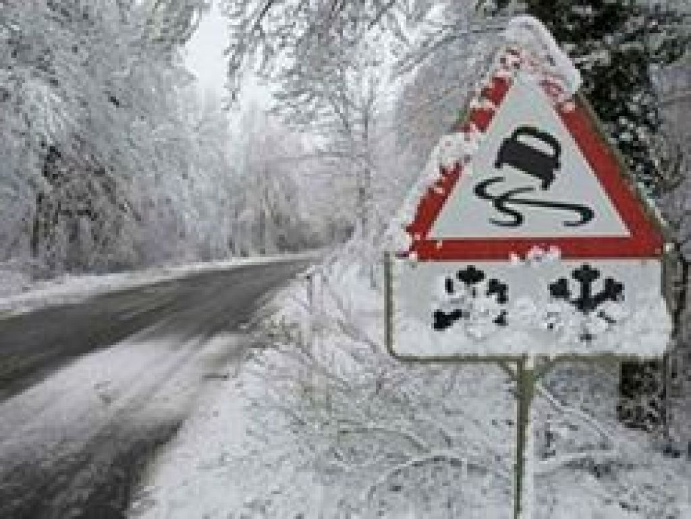
«Незамерзающая соль»
Зимой на дорогах и тропинках образуется лёд, бывает гололедица. Чтобы люди не падали и не происходили аварии, лёд посыпают солью.

Slide 11
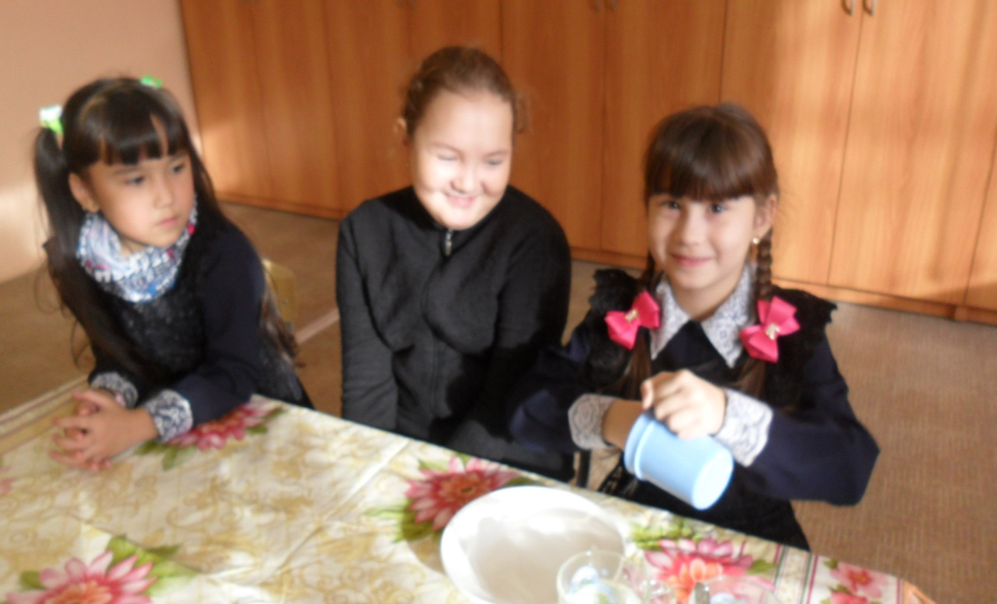
«Соль - чистящее средство»
Мы взяли грязный бокал, насыпали на губку немного соли и помыли бокал. Он стал чистым, даже блестел на свету.
Вывод: С помощью соли можно мыть посуду.

Slide 12
Выводы
В ходе исследовательской работы я выяснила, что такое поваренная соль и каким образом она попадает на наш стол. Узнала много нового об особенностях соли, ее свойствах и качествах. Провели много интересных опытов с солью, познакомились с разными способами выращивания кристаллов. Из маленького ребенка превратилась в маленькую исследовательницу. А также убедилась, что самые простые и знакомые вещи могут быть необычными!

Slide 13
Спасибо за внимание

